Slide 1
생체시계와 미분

Slide 2
생체시계
누가 가르쳐 주지 않았는데도 사람들은 날이 밝으면 잠에서 깨고, 어두워지면 잠을 잔다. 마치 사람의 몸속에 시계가 들어있는 것처럼 말이다.
규칙적인 수면 주기가 유지되는 이유는 생체리듬에 관여하는 멜라토닌(melatonin) 때문이다.
잠뿐만이 아니다. 위장에는 소화를 돕는 효소가 존재하는데, 이 효소가 배출되는 시점도 시계처럼 정확하다. 바로 아침과 점심, 그리고 저녁 식사를 앞두고 조금씩 배출되기 시작한다.
이처럼 사람의 몸은 24시간을 주기로 일정하게 움직이는 신체리듬을 갖고 있는데, 이를 ‘생체시계(biological clock)’라 부른다.

Slide 3
생체시계가 중요한 이유
생체시계가 중요한 이유는 사람의 건강과 직결되기 때문이다. 잠을 제대로 자지 못하거나 끼니를 제 때 챙기지 못하면 평소의 리듬을 잃어버리면서 생체시계가 교란을 일으킨다. 물론 하루나 이틀 정도는 평소와 다른 리듬을 보여도 큰 문제가 되지는 않는다. 사람의 신체는 그렇게 약하지 않기 때문이다.
하지만 리듬이 깨지는 경우가 만성적으로 이어진다면 상황이 달라진다. 생체시계 교란이 만성화되면 그동안 균형을 이루던 신체 조화가 깨지면서 각종 질병에 걸릴 확률이 높아지게 되는 것이다.

Slide 4
수학의 기여
체내에 생체시계가 존재한다는 사실을 알게 된 것은 지난 1954년 무렵이다. 생체시계가 당시 과학자들의 주목을 끈 이유는 바로 환경이나 온도와는 상관없이 일정한 리듬을 갖고 있다는 점이었다. 보통 온도가 오르게 되면 다른 생체반응은 빨라지는 데 반해, 생체시계의 반응은 이와는 대조적인 현상이었기 때문이다.
하지만 그후 60여 년간 명확한 원리는 밝혀지지 않았다.
하지만 김재경 교수는 미분방정식을 이용한 수학적 모델링을 통해 온도 변화에도 불구하고 생체시계의 속도를 유지하는 원리를 발견했다.

Slide 5
김재경 교수는 이 같은 이유를 ‘피리어드2(Period2)’라는 핵심 단백질에서 찾았다. 온도가 올라감에 따라 피리어드2 단백질에 있는 ‘인산화 스위치(phosphoryltion switch)’가 피리어드2의 분해속도를 천천히 일어나게 함으로써, 비록 온도가 올라가도 생체시계가 일정한 속도로 진행될 수 있도록 해주는 것이다.

Slide 6
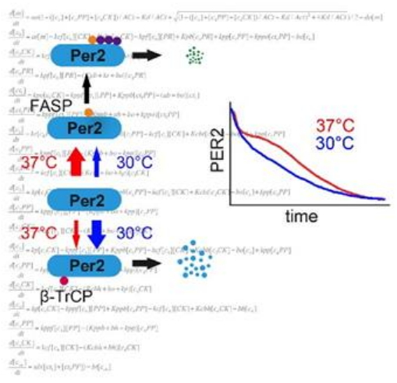
이 사진은 인산화 스위치와 그 과정에서 사용된 방정식이다.

Slide 7
김재경 교수는 “체온이 오르면 생체시계의 분침도 다른 생체 반응처럼 빨리 가려고 하는 것은 똑같다”라고 전제하며 “이렇게 빨리 가려고 하는 생체시계를 조절하는 것이 바로 피리어드2라는 단백질”이라고 설명했다. 김 교수의 설명에 따르면 체온이 올랐을 때, 피리어드2 단백질이 생체시계의 태엽을 풀어서 빨라지는 분침을 천천히 가도록 늦추기 때문에 일정 속도를 유지한다는 것이다. 반대로 체온이 떨어져 생체시계의 분침이 느리게 가면, 이 단백질이 태엽을 감아 빨리 가도록 조정해 주는 역할을 한다.

Slide 8
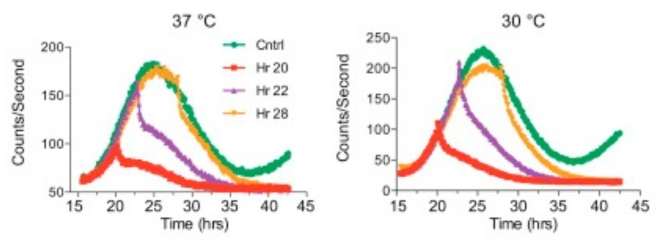
이 그림은 Period2 단백질이 인산화 스위치에 의해 낮은 온도에서 분해되는 속도가 더
빨라진다는 것을 보여주는 실험을 나타낸 것이다.

